Slide 1
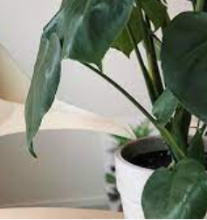
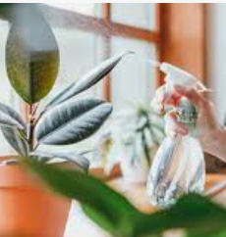
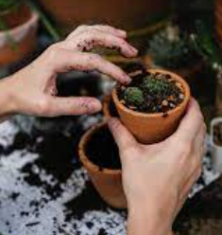
Dagelijkse plantenverzorging
Vragen + antwoorden

Slide 2
1. Noem 5 dingen die belangrijk zijn voor de verzorging van kamerplanten
Water
Licht
Voeding (grond)
Temperatuur
Lucht (vochtigheid-RV)
Verzorging
Acclimatiseren
Standvastig

Slide 3
2. Noem minimaal 2 punten die je moet doen om een plant goed water te kunnen geven?
Plant bekijken (dik/dun blad, bloemen)
Standplaats (veel/weinig licht, verwarming)
Regelmatig check (potgrond vochtig of niet)
3. Wat wordt bedoeld met dompelen?
Pot-kluit van plant onder water duwen totdat er geen luchtbellen meer komen. Plant uit laten lekken en daarna weer terug zetten in sierpot

Slide 4
4. Waarom is de verzorgingstip ‘regelmatig water geven’ geen duidelijke tip?
Regelmatig is niet duidelijk (1x per week/2 keer per week/iedere dag)
Hoeveel water moet je dan geven is niet duidelijk (klein beetje, flinke scheut, koffiekopje)
5. Wat is een meer duidelijke verzorgingstip?
Controleren of potgrond droog aanvoelt, 1 x per week klein scheutje water om grond vochtig te maken
Iedere dag potgrond controleren, potgrond vochtig houden

Slide 5
6. Waarom is water geven op de schotel bij sommige planten een goede verzorgingstip?
De plant kan dan zelf de waterbehoefte regelen
7. Waarom is het geen goede tips om water in de sierpot te laten staan?
De plant houdt dan ‘natte voeten’, wortels staan altijd in het water. De wortels van planten hebben ook lucht/zuurstof nodig, dit is er niet als de plant in het water staat
8. Wat wordt bedoeld met ‘natte voeten’?
Wanneer de wortels van planten in het water staan

Slide 6
9. Wat wordt bedoeld met nevelen?
Een fijne besproeiing van planten
10. Voor welke planten is dit geschikt?
Planten die een hoge luchtvochtigheid nodig hebben, planten met een koker, varens
11. Voor welke planten is dit niet geschikt?
Bloeiende planten, planten met veel beharing, succulenten

Slide 7
12. Wat wordt bedoeld met hygrofyten, mesofyten, xerofyten?
Planten afkomstig uit bepaalde klimaatzones:
Gematigde klimaatzone = Mesofyten
Gebieden met wisselende temperaturen. Planten ademen door de huidmondjes, stevige opperhuid
Tropische klimaatzone = Hygrofyten
Vochtige warme omgeving-tropisch regenwoud/moeras, dunne opperhuid
Droge klimaatzone = Xerofyten
→ Droge gebieden zoals woestijn/steppe, planten hebben aanpassing/bescherming om verdamping te verminderen (waslaagje, vorm, stekels, naalden)

Slide 8
13. Waarom is het voor de verzorging belangrijk dat je weet waar een plant vandaan komt?
Zo weet je de tempratuur, licht en waterbehoefte en dit kun je in de verzorging toepassen
14. Op welke plek kun je een kamerplant het beste in huis plaatsen?
Voor het raam op het oosten of westen.
Op het noorden te weinig licht (Groeibelemmering), zuiden te veel fel zonlicht (verbranding)

Slide 9
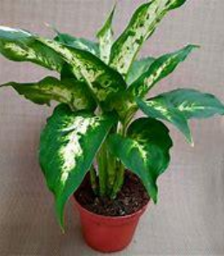
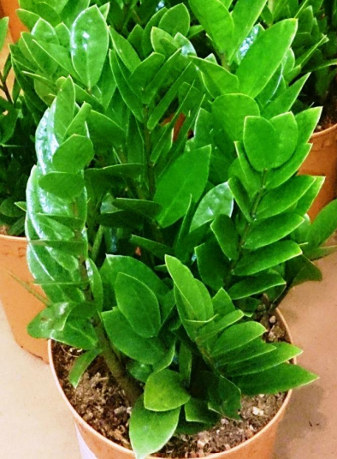
15. Geef aan de hand van de kenmerken van de plant verzorgingstips (licht/water)
Dieffenbachia: bont blad-veel licht, dun blad-potgrond vochtig houden
Zamioculcas: dikker stevig blad-matig water/potgrond op laten droge en dan pas weer beetje water geven. Licht geen specifieke eisen (kan zon, mag ook schaduw)

Slide 10
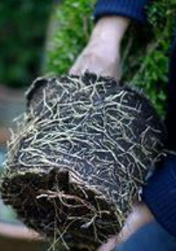
16. Welke vormen/soorten voeding ken je?
Vloeibaar en korrelvorm
Voor verschillende planttypen (bloeiende planten, cactussen, orchideeën, varens)
17. Waarom is het goed een plant soms te verpotten?
Als de wortelkluit te vast is
Als de plant al een aantal jaar in dezelfde grond staat (geen voeding meer in de grond)
Als er ziekte in de grond zit

Slide 11
18. Wat is naast watergeven nog meer verzorging voor een plant?
Uitgebloeide bloemen verwijderen
Opbinden
Dood/dor blad verwijderen
Blad schoonmaken

Slide 12
19. Zet de speciale verzorging achter onderstaande planten:
Bolgewassen (bl.druifje, Hyacint, Amaryllus) → weinig water, blad op plant af laten sterven
Bromelia’s → water in de koker, vaak geen direct zonlicht
Varens → hoge luchtvochtigheid, potgrond vochtig houden
Palmen → warme temperatuur, veel licht, potgrond niet in laten drogen, vochtig houden, groeipunt niet beschadigen
Succulenten (= cactussen / vetplanten) → weinig water, veel licht, direct zonlicht
Bloeiende planten → niet sproeien, potgrond vochtig houden, dode bloemen verwijderen

Slide 13
20. Wat betekent relatieve luchtvochtigheid en wat is de afkorting?
= hoeveelheid water(damp) in de lucht
RV
21. Wat is de beste luchtvochtigheid voor kamerplanten?
Tussen 60-80%
22. Hoe hoog is de RV meestal in huis?
40-60%

Slide 14
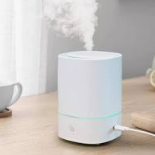
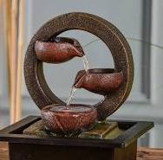
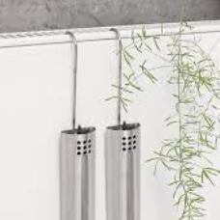
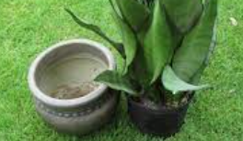
22. Noem 3 tips om de RV in huis te verhogen.
Elektrische verdamper
Waterbakjes aan radiator
Eilandmethode
Waterval

